Slide 1
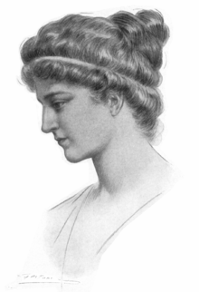
Hypatie Faite preuve de vigilance. Vérifiez toutes les affirmations. Efforcez-vous de comprendre ce qui ne semble pas clair. *même un maitre peut se tromper
Fait par Joélie Michaud

Slide 2
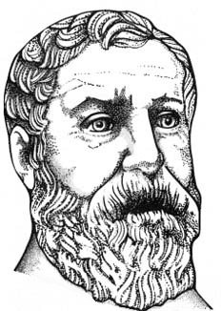
Père, spécialitée
Théon d'Alexandrie
Mathématicien, astronome

Slide 3
Nationalité
Grec

Slide 4
Période de temp
née entre 355 et 370 et morte en mars 415

Slide 5
3 Précurseurs
Archimède
Euclide
Diophante

